Slide 1
ელექტრონული სატრენინგო მოდული ქალის მიმართ გენდერული ნიშნით ძალადობის გამოვლენის, მკურნალობის პრინციპებისა და რეფერირების საკითხებზე
სახელმძღვანელო მითითებები ჯანდაცვის მუშაკებისათვის გენდერული ნიშნით ქალთა მიმართ ძალადობაზე დარგთაშორისი რეაგირებისას

Slide 2
მოდული 3
თემა:
ძალადობის მსხვერპლისა და მოძალადის მახასიათებლები

Slide 3
მოდულის მიზანი:
რატომ რჩება მსხვერპლი მოძალადესთან?
“კონტროლისა და ძალაუფლების ბორბალი”
“დაწავლილი უმწეობის ფენომენი”
როგორია ძალადობის მსხვერპლის მახასიათებლები
როგორია მოძალადეების მახასიათებლები

Slide 4
რატომ რჩება მსხვერპლი მოძალადესთან?
იმისათვის რომ პასუხი გავცეთ კითხვას თუ რატომ რჩება მსხვერპლი მოძალადესთან, უნდა გვესმოდეს:
ოჯახში ძალადობის დინამიკა
მოძალადისა და მსხვერპლის მახასიათებლები

Slide 5
რატომ რჩება მსხვერპლი მოძალადესთან?
არსებობს ორი ძირითადი ჯგუფი მიზეზებისა:
ემოციური და სიტუაციური

Slide 6
რატომ რჩება მსხვერპლი მოძალადესთან?
ემოციური მიზეზები:
იმედი, რომ მოძალადე შეიცვლება;
შიში მოძალადის მიმართ;
დაუცველობის განცდა, რომელიც მარტოობასთან არის დაკავშირებული;
ემოციური მხარდაჭერის დეფიციტი;
ოჯახური ურთიერთობის რღვევასთან დაკავშირებული დანაშაულის განცდა;

Slide 7
რატომ რჩება მსხვერპლი მოძალადესთან?
ემოციური მიზეზები:
ტრავმული მიჯაჭვულობა პარტნიორთან;
შიში მიიღოს მნიშვნელოვანი ცვლილებები მომავალში;
პასუხისმგებლობის განცდა მოძალადის მიმართ;
დაუცველობისა და უიმედობის განცდა;
რწმენა, რომ მხოლოდ მას შეუძლია მოძალადეს დაეხმაროს, მოუგვაროს პრობლემები.

Slide 8
რატომ რჩება მსხვერპლი მოძალადესთან?
სიტუაციური მიზეზები:
ფინანსური დამოკიდებულება მოძალადეზე;
ფიზიკური ზიანის შიში /საკუთარი თავისა და შვილების დაზიანების შიში/
შვილების დაკარგვის შიში /მოძალადე ხშირად აშინებს შვილების წართმევით/
შრომითი უნარების დეფიციტი, პროფესიის არქონა, უმუშევრობა;

Slide 9
რატომ რჩება მსხვერპლი მოძალადესთან?
სიტუაციური მიზეზები:
სოციალური იზოლაცია და მხარდაჭერის დეფიციტი /ხშირად მხოლოდ მოძალადეა მსხვერპლის გარშემო/
ინფორმაციის დეფიციტი სოციალური და მხარდამჭერი სერვისების გარშემო;
სამართალდამცავი პირებისა და კანონის მიმართ უნდობლობა;
თავშესაფრისა და/ან ალტერნატიული საცხოვრებლის დეფიციტი;
რელიგიური და სოციალური წნეხი;

Slide 10
მოძალადის ქცევის მოტივი
ოჯახში ძალადობა არ არის მოძალადის მხრიდან მხოლოდ ბრაზის გამოხატვისა და კონტროლის დაკარგვის შედეგი, ეს არის მიზანმიმართული მცდელობა კონტროლის ქვეშ ჰყავდეს მსხვერპლი.
წყარო: The American Academy of experts in Traumatical Stress
www.aaets.org/article44.htm/

Slide 11
“ძალადობისა და კონტროლის ბორბალი”
შექმნილია იმისთვის, რომ თვალსაჩინო გახდეს მოძალადის ქცევის მოტივი.
თითოეულ მათგანში შეჯამებულია ტიპიური ქმედებები რომელსაც პირი მიმართავს პარტნიორზე კონტროლის დამყარების ან დომინანტური მდგომარეობის მოპოვების მიზნით.

Slide 12
“ძალადობისა და კონტროლის ბორბალი”
ბორბალი შედგება რვა სექტორისგან:
დაშინება
სიტყვიერი შეურაცხყოფა
იზოლირება
დაკნინება, უარყოფა
დადანაშაულება
ბავშვებით მანიპულირება
მამაკაცის პრივილეგირებული მდგომარეობით სარგებლობა, ეკონომიკური ძალადობა
იძულება და მუქარა.

Slide 13
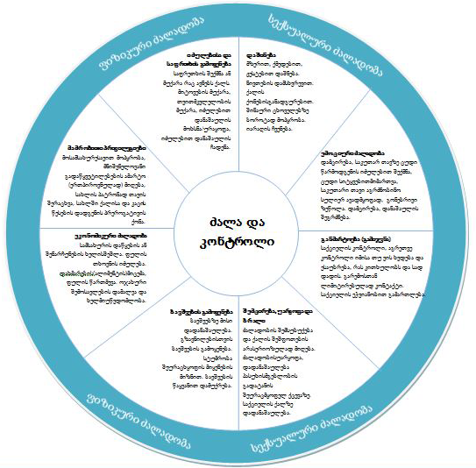
ძალაუფლებისა და კონტროლის ბორბალი
(WHO 2005)

Slide 14
გენდერული ძალადობის ზეგავლენა ქალზე
კვლევამ, რომლის ფარგლებშიც გამოიკითხა ინტიმური პარტნიორის მხრიდან ძალადობის 400 მსხვერპლი ქალი, აჩვენა, რომ ქალებს ძაალდობრივ ურთიერთობაში ყოფნისასა უვითარდებათ, ე.წ. “მსხვერპლის პოზიცია”, მჭიდრო ფსიქო-ემოციური კავშირი მოძალადეებთან, რაც ამ ქალთა საკუთარ მდგომარეობასთან გამკლავების სტრატეგიაა და მათი თვითგადარჩენის მიზანს ემსახურება.

Slide 15
გენდერული ძალადობის ზეგავლენა ქალზე
ე.წ. “სტოკჰოლმის სინდრომითა” და “დასწავლილი უმწეობის” ფენომენით აიხსნება, თუ რატომ ვარდებიან მსხვერპლის როლში და რატომ აგრძელებენ ქალები ძალადობრივ ურთიერთობებს.

Slide 16
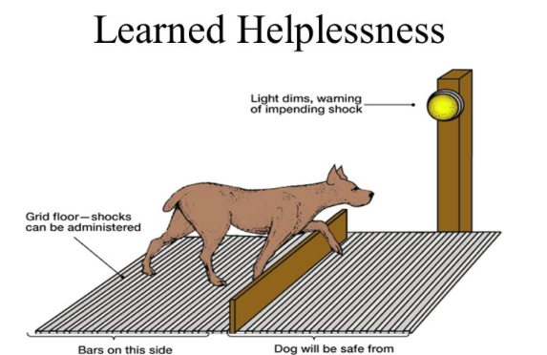
დასწავლილი უმწეობა
დასწავლილი უმწეობის (Learned Helplessness) ფენომენი მარტინ სელიმანმა აღწერა 1967 წელს, რომელსაც საფუძვლად დაედო ჩაკეტილ სივრცეში მოთავსებულ ძაღლების 3 ჯგუფზე ჩატარებული ექსპერიმენტი.
სელიმანმა დაასკვნა: უმწეობას იწვევს არა თავისთავად უსიამოვნო მოვლენები, არამედ ის, რომ
ვერ აკონტროლებ მათ.

Slide 17
დასწავლილი უმწეობა
მარტინ სელიმანის კონცეფციის თანახმად, დასწავლილი უმწეობა არის მდგომარეობა, როცა ინდივიდი დარწმუნებულია, რომ სიტუაცია, რომელშიც ის აღმოჩნდა საერთოდ არ არის დამოკიდებული მის ქცევაზე, მის ძალისხმევაზე;
იგი ურიგდება ბედს, პასიურია და არ ეძებს გამოსავალს არა მხოლოდ ამ კონკრეტული, არამედ ნებისმიერი მდგომარეობიდან.
ეს არ არის ადამიანის თანდაყოლილი მახასიათებელი - ეს მას დაასწავლეს.

Slide 18
სტოკჰოლმის სინდრომი
1973 წლის 23 აგვისტო სტოკჰოლმის ცენტრალური მოედანი
მსხვერპლსა და აგრესორს შორის სიმპათიისა და მიზიდულობის პარადოქსალური რეაქცია
აღმოცენდება:
ექსტრემალურ სიტუაციაში, «დაღწევა/ ჩაჭერის ხშირი მონაცვლეობა»
რაც უფრო დიდხანს გრძელდება, მით უფრო იზრდება დამოკიდებულება აგრესორზე
მაღალი იზოლაციის პირობა
მოძალადე ავლენს პერიოდულ შემწყნარებლობასა და/ან «სიყვარულს»

Slide 19
სტოკჰოლმის სინდრომი
მოძალადე პარტნიორის მხრიდან მცირეოდენი დათმობის სურვილის ან ოდნავ მეგობრული დამოკიდებულების გამოხატვის შემთხვევაში ქალს ეძლევა ახალი იმედები და იგი მზადაა, კიდევ ერთი შანსი მისცეს მოძალადეს.
ფსიქოლოგიური განმარტება წინააღმდეგობრივია, თუმცა ფსიქოლოგიაში მოცემულ მოვლენას ხსნიან როგორც დაცვის მექანიზმს. ამ მექანიზმს ანა ფროიდმა “აგრესორთან იდენტიფიკაცია “უწოდა.

Slide 20
სტოკჰოლმის სინდრომი
ადამიანებს ეს ირაციონალური რეაქცია შეიძლება აღმოაჩნდეთ გადარჩენის მცდელობისას, როდესაც რაციონალური რეაქციები არაეფექტური და უიმედოა. აგრესორთან გაუცნობიერებელი სოლიდარობით ადამიანს იმედი აქვს, რომ აგრესორი “თავისიანს” ზიანს არ მიაყენებს.
ამ ირაციონალური პოზიციის გასამყარებლად მოძალადე აღიქმება როგორც სიმპათიური და კარგი ადამიანი, რადგან სხვანაირად მასთან იდენტიფიცირება გაძნელდებოდა.

Slide 21
მსხვერპლის მახასიათებლები
ურთიერთობაში მალე ჩაბმა (ცუდი გამოცდილებებისა და დაბალი თვითშეფასების გამო ფიქრობს რომ ვერ ეყვარებათ ისეთი როგორიც არის და ვინც მასთან იწყებს ურთიერთობას ის პარტნიორი მიაჩნია ბოლო შანსად).
იზოლაციის ტენდენცია (იმის გამო, რომ პარტნიორ გაბრაზების, მიტოვებისა და უარყოფის ეშინია ის ადვილად იზოლირდება ირგვლიმყოფებისგან).
საკუთარი თავის დადანაშულება (ვინაიდან იზოლირებულია ოჯახისა და მეგობრებისგან, მას არ აქვს დადებითი უკუკავშირის მიღების საშუალება და მხოლოდ უარყოფით უკუკავშირს იღებს პარტნიორისგან)

Slide 22
მსხვერპლის მახასიათებლები
ახასიათებს მაღალი ან მკვეთრად დაბალი პასუხისმგებლობა (როგორც თავის, ასევე სხვის ქმედებებზე გადაჭარბებულად დაბალი/მაღალი პასუხისმგებლობის გრძნობა)
აუტოაგრესია (აგრესია მიმართული საკუთარი თავის მიმართ, ფიქრები თვითმკვლელობაზე და თვითმკვლელობის მცდელობები, თვითმკვლელობა -უკავშირდება მსხვერპლის დაბალ თვითშეფასებას და ბრალეულობისა და სირცხვილის განცდას);

Slide 23
მსხვერპლის მახასიათებლები
სჯერა, რომ ეჭვიანობა სიყვარულისთვისაა დამახასიათებელი;
ეძებს აღიარებას, მოწონებას, უპირობო მიღებას;
დამოკიდებულია პარტნიორზე;
უარყოფს გრძნობებს;
თავს გრძნობს უსუსურად და უიმედოდ;
ნაკლებად უვლის/უფრთხილდება თავს;

Slide 24
გენდერული მოძალადის მახასიათებლები
ზემოთ ჩვენ განვიხილეთ, თუ როგორია მსხვერპლის ბუნება და რა ძირითადი ნიშნებით შეუძლია სპეციალისტს მსხვერპლის იდენტიფიკაცია. ეს საკმაოდ მნიშვნელოვანი საკითხია, მით უფრო, რომ მსხვერპლი ხშირად უარს ამბობს დახმარების მიღებაზე და უარყოფს მის მიმართ განხორციელებულ ძალადობას.
ასევე, გადამწყვეტი მნიშვნელობა აქვს პროფესიონალი ფლობდეს გარკვეულ ცოდნას მოძალადის ბუნების შესახებ.

Slide 25
გენდერული მოძალადის მახასიათებლები
გენდერული ნიშნით მოძალადეები გვხდებიან სხვადასხვა სოციალურ-ეკონომიკურ, დემოგრაფიულ, კულტურული ფონის, ეთნიკურ ან რელიგიურ ჯგუფებს შორის.
ისინი ეუფლებიან სხვადასხვა ტიპის პროფესიებს, იკავებენ სხვადასხვა ტიპის სამუშაო პოზიციებს, ცხოვრობენ ნებისმიერ გეოგრაფიულ რეგიონში.
გენდერული ნიშნით მოძალადე შეიძლება იყოს ნებისმიერი სქესის წარმომადგენელი, თუმცა უმრავლესობა მამაკაცია.
წყარო: /Bagshaw & Chung 2000/

Slide 26
გენდერული მოძალადის მახასიათებლები
ადამიანები, რომლებიც სხვა ადამიანებთან კომუნიკაციისათვის მეტწილად ძალადობრივ ქცევას მიმართავენ, ხშირ შემთხვევაში ხასიათდებიან შემდეგი პიროვნული თავისებურებებით:
იმპულსურობა;
ხასიათდებიან ემპათიის უუნარობით - ნაკლებად ანაღვლებთ სხვების განცდები;
არ ახასიათებთ დანაშაულის განცდა საკუთარ ძალადობრივ ქცევასთან დაკავშირებით, თუმცა მუდმივად იძლევიან „გამოსწორების“ პირობას;

Slide 27
გენდერული მოძალადის მახასიათებლები
ხშირად მათი ძალადობრივი ქცევა ალკოჰოლისა და ნარკოტიკების მოხმარებითაა დამძიმებული (Cleklley, The mask of insanity, 1964);
არ იცავენ სოციალურ ნორმებს და შეიძლება რეგულარულად არღვევდნენ კანონს;
ახასიათებთ გარისკვა, არ ითვალისწინებენ საკუთარ ან სხვის უსაფრთხოებას;
ადვილად ბრაზდებიან, ღიზიანდებიან და შეურაცხყოფას აყენებენ სხვებს;
ვერ ცვლიან ქცევას დასჯის ან უარყოფითი შედეგის საპასუხოდ;

Slide 28
გენდერული მოძალადის მახასიათებლები
მიმართავენ გადაბრალებას და ახდენენ საკუთარი ქცევის გამართლებას;
პარტნიორთან მიმართებაში უჩნდებათ ეჭვები /ხშირ შემთხვევაში უსაფუძვლო/
სასტიკად და/ან დამამცირებლად ექცევიან სხვა ადამიანებს;
ახასიათებთ პიროვნული „ხიბლი“, რაც ზედაპირული და ხანმოკლეა;
აქვთ არასტაბილური ცხოვრების წესი - ხშირად იცვლიან სამსახურს, ტოვებენ ოჯახს, ჰყავთ შემთხვევითი სექსუალური პარტნიორები;

Slide 29
მოდული 3 - დასასრული
თემა:
ძალადობის მსხვერპლისა და მოძალადის მახასიათებლები

